Slide 1
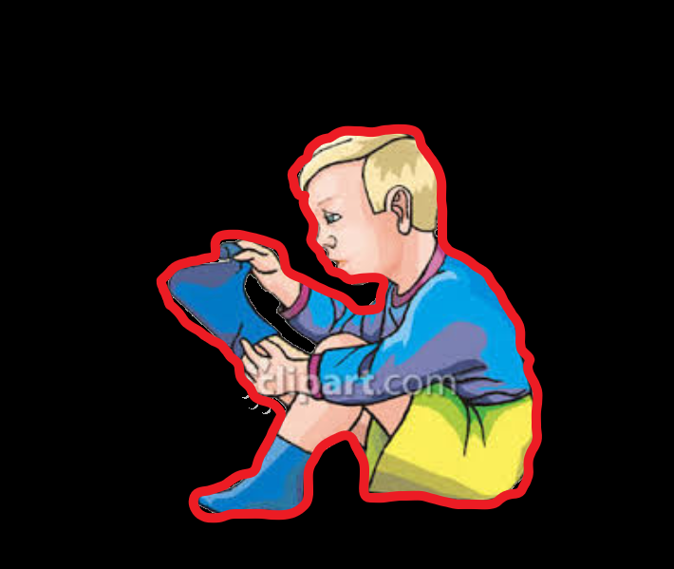
يخلع الجوارب
مقدم الهدف
مريم خميس

Slide 2
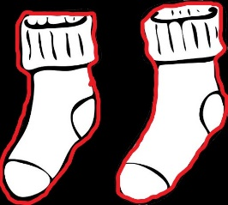
المراجعة:أ. امنه الكتبي | الإعداد : مريم خميس | يخلع الجوارب رقم الهدف(208) | الهدف
الفئة العمرية: ٣-١٥ | مستوى الشدة: شديدة | فئة الإعاقة : اعاقة شديدة | بيانات الهدف
عنوان الدرس : كيف اخلع جواربي 1- عاد حمد للمنزل وقبل الدخول طلبت منه امه خلع حذائه وجواربه . يقول المعلم : حمد خلع حذائه وجواربه 2- يقول المعلم: جوارب |  |  | كتاب الطالب

Slide 3
1-يقول المعلم خلع حذائه وجواربه

Slide 4
2-يقول المعلم : جوارب

Slide 5
- يخلع الجوارب | الهدف
انشطه مهارية | المكونات
ا ستراتيجيات التعليم: 1- النمذجة والمحاكاة: يقوم الطالب بتقليد المعلم في حركة خلع الجوارب 2- تعلم بالمحاولة والخطأ : منح الطالب عدة محاولات ليخلع الجوارب بمفرده مع مساعدته اذا احتاج . 3- اسلوب تحليل المهمات تحليل مهارة خلع الجورب الى عددة خطوات مبسطة للطالب اولا : مسك الجورب بكلتا يديه ثانيا : سحب الجورب للاسفل . ثالثا : اخراج القدم من الجورب. | المقدمة

Slide 6
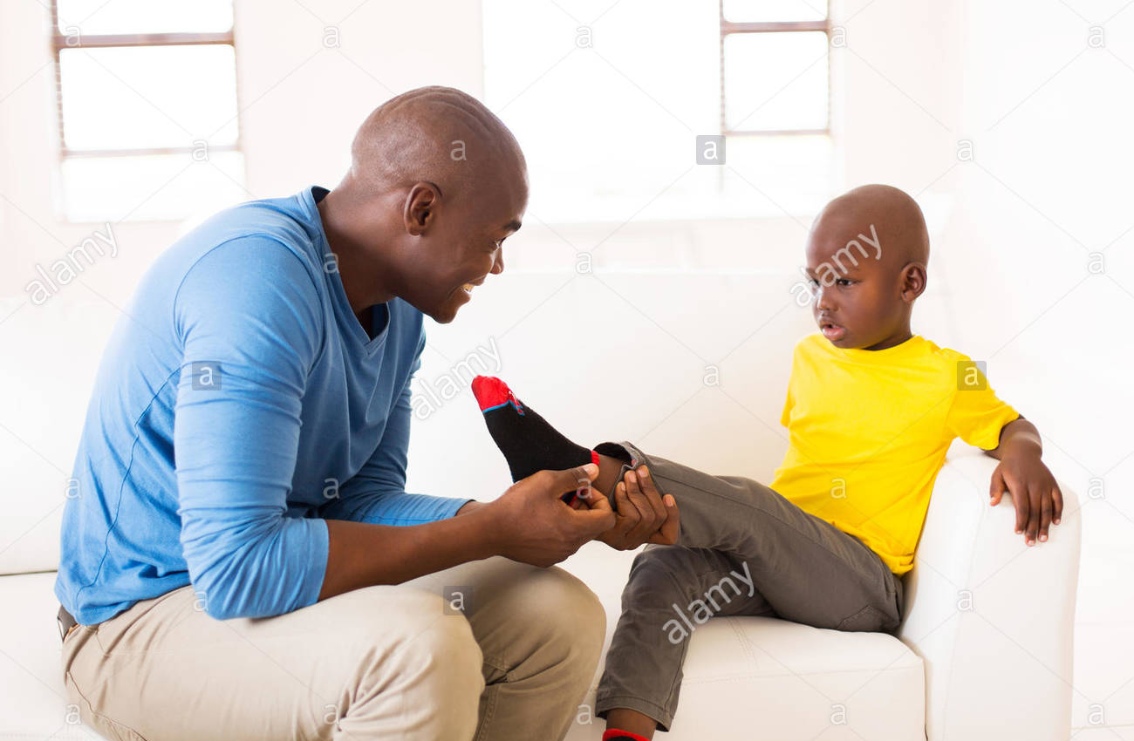
الأنشطة الصفية: 1- يطلب المعلم من الطالب تقليده عند خلع الجورب. 2- يلعب المعلم مع الطالب لعبة من سيخلع جواربه اولا . 3 –يستخدم المعلم اولا الدمية في تدريب الطالب على خلع الجوارب. | كتاب الطالب
1- يقوم المعلم بشرح خطوات خلع الجورب للطالب

Slide 7
الحصة الدراسية: الهدف الرئيسي: -خلع الجوارب 1- قراءة الدرس بطريقة معبرة للطلبة عدة مرات مع الإشارة إلى الصور في كتاب دليل الطالب. 2- تنفيذ التمارين والأنشطة الصفية في كتاب دليل الطالب. النشاط الرياضي: عمل مسابقة من سيجمع الجوارب بسرعة النشاط الفني: صنع دمى من الجوارب . نشاط موسيقي: يطلب المعلم من الطالب خلع الجورب قبل انتهاء الموسيقى | دليل للمعلم
- تعليم الطالب خلع جواربه . | الواجب المنزلي
- | تمارين الكترونية
جيد: ان يخلع الطالب جواربه بمساعدة جسديةكلية . متوسط: ان يخلع الطالب جواربه بمساعدة جسدية جزئية مرتفع: ان يخلع الطالب جورابه بمفرده. | التقييم

